Slide 1
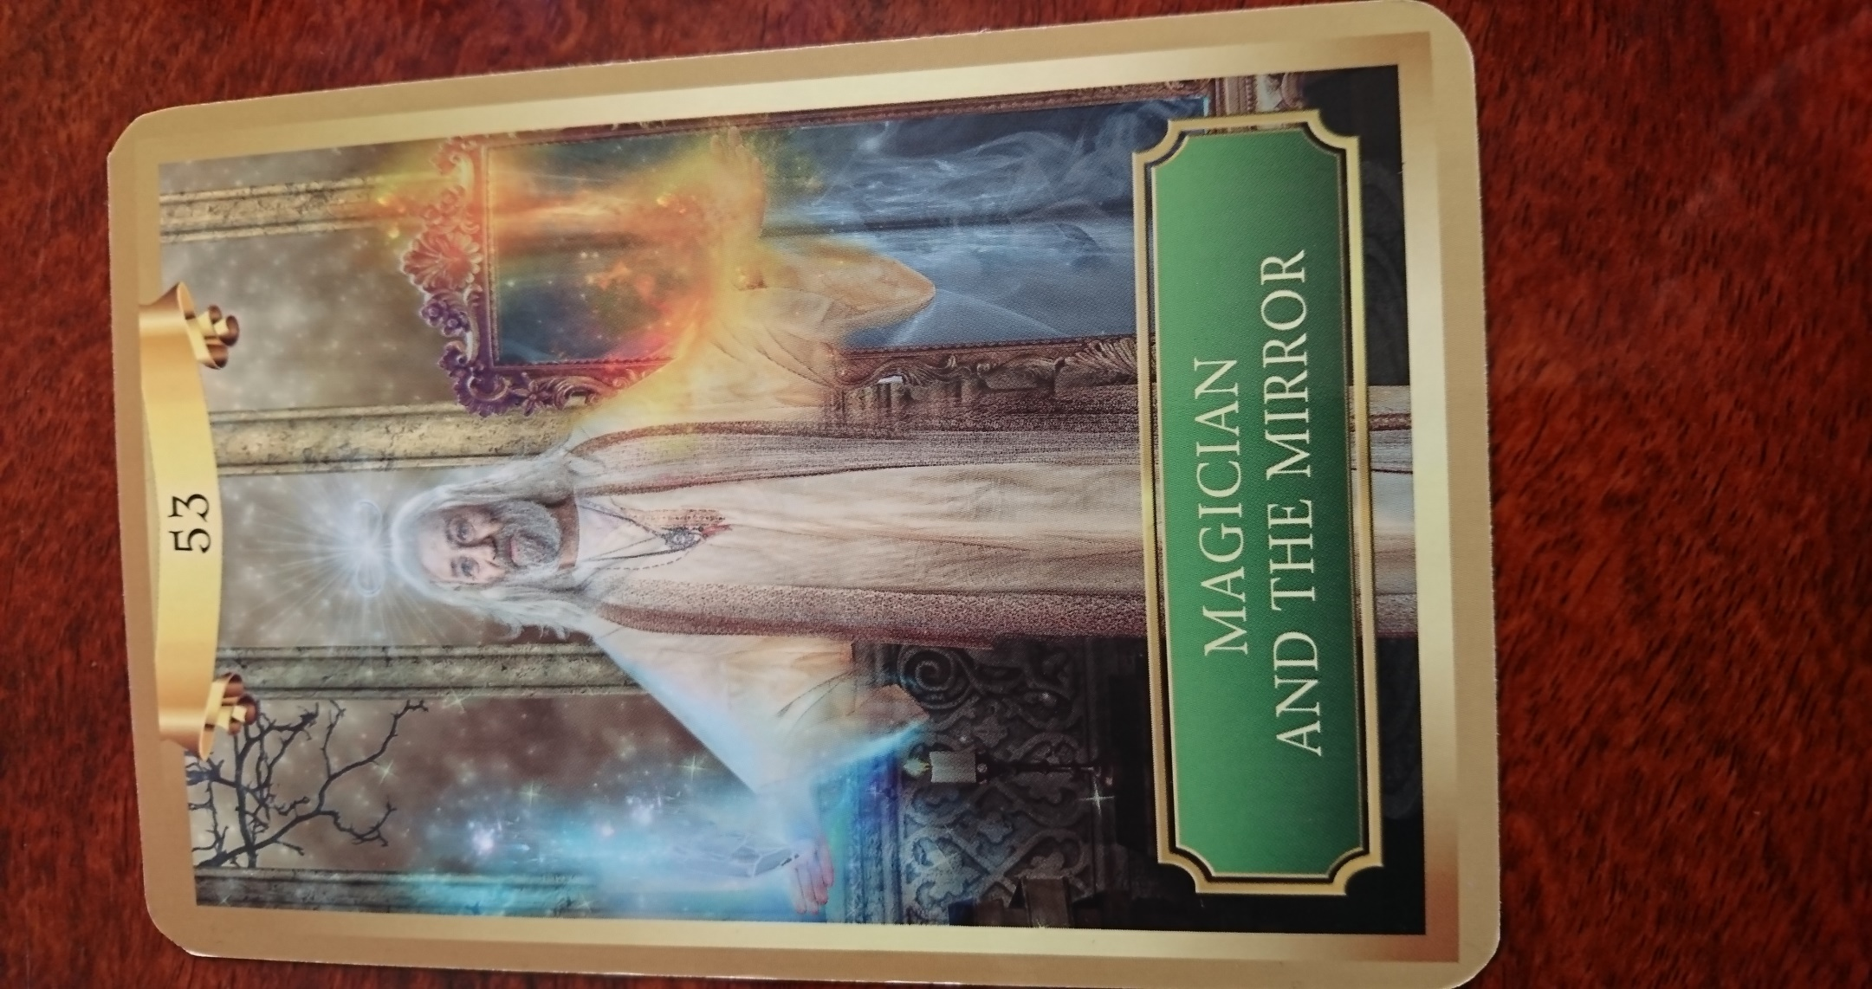
Weekly reading ２０１８年１２月２日（日）まで
今、目の前で起きている出来事は自分の内なる意識の反映なのです。あなたには、無限の力が備わっています。
今週は、大きなチャンスを逃しているかもしれないです。
自分の人生や、家族、仕事、新しいものを創造したり、自分に必要なことは変えていける力を持っていることを忘れないで。
もう、過去のことに縛られる必要はなく、自分を深堀りしていって、自信と勇気をもう一度見つけ出しましょう。あなたに必要なものは、あなた自身が持っていますよ。自分を信じて！
Energy Oracle Cards
By Sandra Anne Taylor
©Dana

